Slide 1
Chapter 06 함수

Slide 2
01 함수의 개념
02 함수의 매개변수
03 함수의 반환 값
04 내장 함수

Slide 3
• 함수의 역할과 구조를 이해할 수 있다.
• 함수의 매개변수를 사용할 수 있다.
• 함수에서 반환 값이 필요한 이유를 이해하고 활용할 수 있다.
• 내장 함수의 개념을 이해하고 활용할 수 있다.

Slide 4
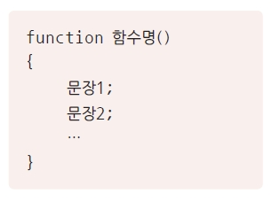
01 함수의 개념
    함수를 정의하는 형식
    함수의 기능은 중괄호 안에 있는 문장1, 문장2, ….
    함수는 함수 정의와 함수 호출로 이루어짐.
    함수 정의는 그 함수가 어떤 기능을 수행하는지 정의하는 것이고, 함수 호출은 정의된 함수를 호출하여 함수 정의에서 기술한 문장을 수행하는 것.

Slide 5
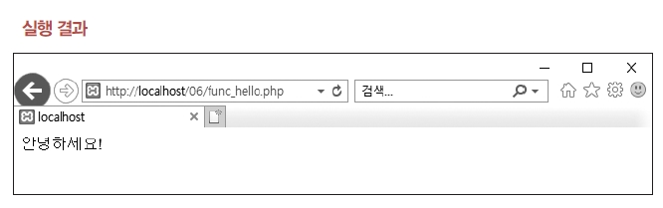
01 배열
[예제 6-1] 함수를 이용하여 문자열 출력하기 06/func_hello.php
  <?php
  function hello()
  {
  echo "안녕하세요!";
  }
  hello();
  ?>

Slide 6
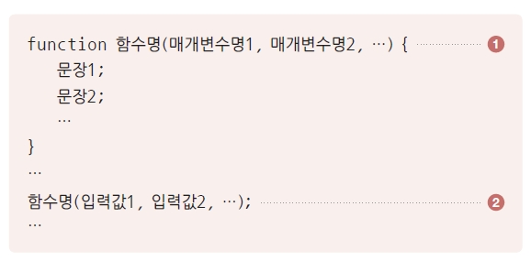
02 함수의 매개변수
  함수에서 매개변수를 사용하는 형식.
  함수를 호출하는 ②에서 사용된 입력값1, 입력값2, …는 각각 ①의 매개변수명1, 매개변수명 2, …에 복사. 이러한 매개변수는 함수 정의의 문장1, 문장2, …에서 사용.

Slide 7
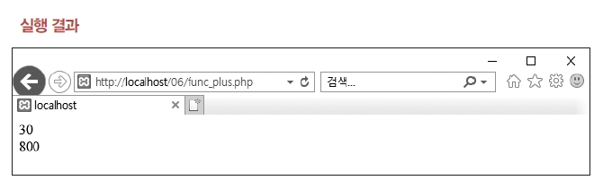
02 함수의 매개변수
[예제 6-2] 함수의 매개변수를 이용하여 두 수의 합 구하기 06/func_plus.php
  <?php
  function plus($a, $b)
  {
  $c = $a + $b;
  echo $c;
  }
  plus(10, 20);
  echo "<br>";
  plus(300, 500);
  ?>

Slide 8
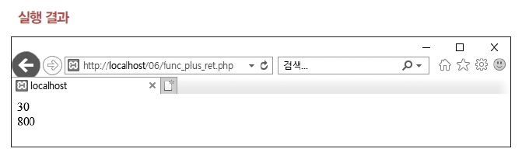
03 함수의 반환 값
[예제 6-3] 함수의 반환 값을 이용하여 두 수의 합 구하기 06/func_plus_ret.php
  <?php
  function plus($a, $b)
  {
  $c = $a + $b;
  return $c;
  }
  $result1 = plus(10, 20);
  echo $result1."<br>";
  $result2 = plus(300, 500);
  echo $result2."<br>";
  ?>

Slide 9
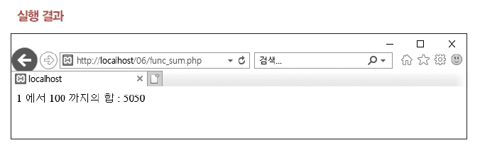
03 함수의 반환 값
[예제 6-4] 함수의 반환 값을 이용하여 정수의 합 구하기 06/func_sum.php
  <?php
  // sum($a, $b) 함수는 $a에서 $b까지의 합을 구한다.
  function sum($a, $b)
  {
  $sum = 0;
  while ($a <= $b)
  {
  $sum = $sum + $a;
  $a++;
  }
  return $sum;
  }
  $from = 1;
  $to = 100;
  $total = sum($from, $to);
  echo("$from 에서 $to 까지의 합 : $total");
  ?>

Slide 10
03 함수의 반환 값
[예제 6-5] 함수의 반환 값을 이용하여 만 나이 계산하기 06/func_man_age.php
  <?php
  /* 오늘 날짜와 생년월일에 따라 만 나이 계산하기 */
  function man_age($year, $month, $day, $b_year, $b_month, $b_day)
  {
  if ($b_month < $month)
  $age = $year - $b_year;
  elseif ($b_month == $month)
  {
  if ($b_day <= $day)
  $age = $year - $b_year;
  else
  $age = $year - $b_year - 1;
  }
  else
  {
  $age = $year - $b_year - 1;
  }
  return $age;
  }
  $now_year = 2019;
  $now_month = 9;
  $now_day = 10;
  $birth_year = 1999;
  $birth_month = 2;
  $birth_day = 9;
  $your_age = man_age($now_year, $now_month, $now_day,
  $birth_year, $birth_month, $birth_day);
  echo "오늘 날짜 : $now_year 년 $now_month 월 $now_day 일<br>";
  echo "생년월일 : $birth_year 년 $birth_month 월 $birth_day 일생<br>";
  echo "만 나이 : $your_age 세";
  ?>

Slide 11
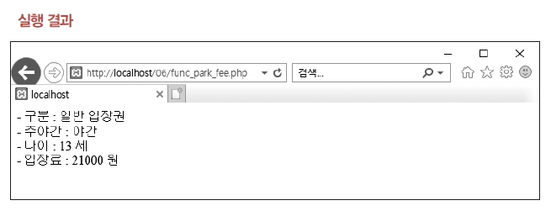
03 함수의 반환 값
[예제 6-6] 함수를 이용하여 입장료 계산하기 06/func_park_fee.php
  <?php
  function cal_fee1($day, $age)
  {
  if ($day == "주간")
  {
  if ($age > 12 && $age < 65)
  $money = 26000;
  else
  $money = 19000;
  }
  else
  {
  if ($age > 12 && $age < 65)
  $money = 21000;
  else
  $money = 16000;
  }
  return $money;
  }
  function cal_fee2($day, $age)
  {
  if ($day == "주간")
  {
  if ($age > 12 && $age < 65)
  $money = 33000;
  else
  $money = 24000;
  }
  else
  {
  if ($age > 12 && $age < 65)
  $money = 28000;
  else
  $money = 21000;
  }
  return $money;
  }
  if ($category == 1)
  $cat = "일반 입장권";
  elseif ($category == 2)
  $cat = "자유 이용권";
  elseif ($category == 3)
  $cat = "2일 자유 이용권";
  else
  $cat = "콤비권";
  echo "- 구분 : $cat<br>";
  if ($category == 1 || $category == 2)
  echo "- 주야간 : $day<br>";
  echo "- 나이 : $age 세<br>";
  echo "- 입장료 : $fee 원";
  ?>
  function cal_fee3($age)
  {
  if ($age > 12 && $age < 65)
  $money = 55000;
  else
  $money = 40000;
  return $money;
  }
  function cal_fee4($age) {
  if ($age > 12 && $age < 65)
  $money = 54000;
  else
  $money = 40000;
  return $money;
  }
  $category = 1;
  $age = 13;
  $day = "야간";
  if ($category == 1)
  $fee = cal_fee1($day, $age);
  elseif ($category == 2)
  $fee = cal_fee2($day, $age);
  elseif ($category == 3)
  $fee = cal_fee3($age);
  else
  $fee = cal_fee4($age);

Slide 12
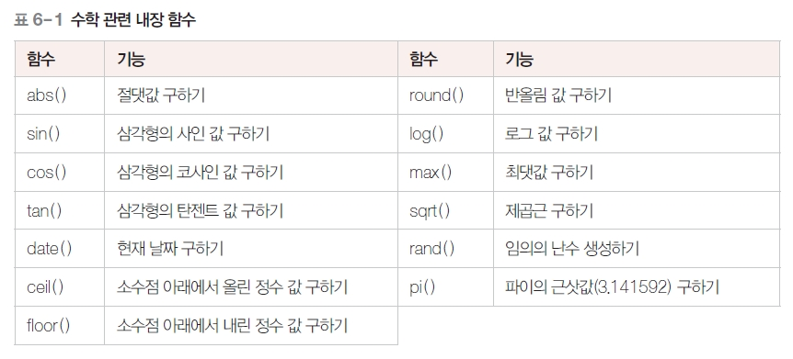
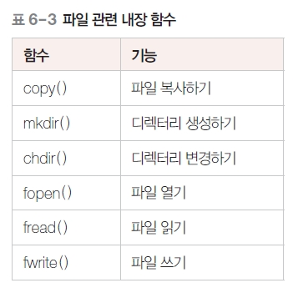
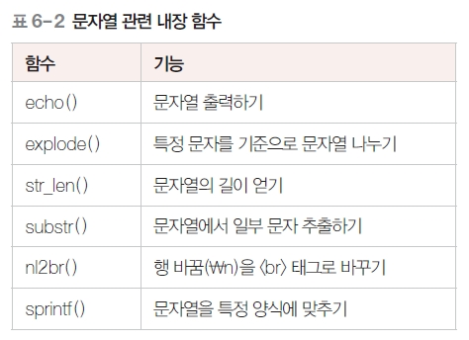
04 내장 함수
PHP에는 프로그래밍에 필요한 기능을 미리 정의해서 생성해놓은 내장 함수 포함.
내장 함수는 따로 정의할 필요 없이 호출해서 사용함.

Slide 13
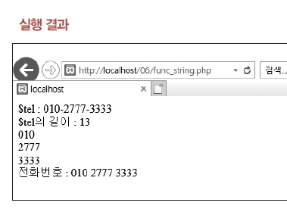
04 내장 함수
[예제 6-7] 문자열 관련 내장 함수 사용하기 06/func_string.php
  <?php
  $tel = "010-2777-3333";
  echo "\$tel : $tel<br>";
  $num_tel = strlen($tel); // 문자열의 길이 계산
  echo "\$tel의 길이 : $num_tel<br>";
  $tel1 = substr($tel, 0, 3); // 앞에서 3개의 문자 가져오기
  echo "$tel1<br>";
  $tel2 = substr($tel, 4, 4); // 네 번째 문자에서 4개의 문자 가져오기
  echo "$tel2<br>";
  $tel3 = substr($tel, 9, 4); // 아홉 번째 문자에서 4개의 문자 가져오기
  echo "$tel3<br>";
  $phone = explode("-", $tel); // 하이픈(-)을 기준으로 문자열 분리
  echo "전화번호 : $phone[0] $phone[1] $phone[2]<br>";
  ?>

